Slide 1
底片质量等级如何评定？

Slide 2
竞赛规则中对评定等级要求
１、板厚 6～200mm，材质不限；其中规格信息
中只提示板厚，比如“20”、“20+4”（表示带垫板或复合层），按照承压设备本体焊缝进行评定，即按照 NB/T 47013.2-2015 第 6章执行
２、规格信息中带“Φ”，比如“Φ76×3”，表示小径管或管道对接焊缝，评定则按照 NB/T 47013.2-2015 第 7 章执行
（6）缺陷定性：
（a）NB/T 47013.2-2015 提及的裂纹、未熔合、未焊透、条形缺陷、圆形缺陷、根部内凹、根部咬边和综合评级。
（b）圆形缺陷评定区内同时存在条形缺陷，需进行综合评级的情况，缺陷类型务必选择“综合评级”，单独选择“条形缺陷”或“圆形缺陷”均不得分。
（7）缺陷定位（含允差）：仅提交缺陷或评定框内缺陷最左侧边缘位置的 X 坐标；
（a）测量方位以影像原始方位为准，起始点取影像边缘（非接头边缘）。影像左上角为坐标系原点，影像向右方向为X 正方向，影像向下为 Y 正方向；
（b）多条横向裂纹密集的情况，按“一个缺陷”记录定位，以密集群最左侧确定 X 坐标；
（c）圆形缺陷密集的情况，只选择最严重部分，以评定框内最左侧缺陷边缘确定 X 坐标；
（d）断续未熔合、未焊透（长度方向），以缺陷最左侧边缘确定 X 坐标，若断续间隔非常明显和清晰的，则单独确定X 坐标；
（e）两个及以上条形缺陷在条形缺陷评定区处于同一直线方向条形缺陷评定区内、且作为“一个缺陷”处理时，以最左边缺陷的最左边缘确定 X 坐标；评定区内的条形缺陷属于“一个条渣组” 时，按照一个缺陷填写信息，以最左边缺陷的最左边缘确定 X 坐标。
（8）缺陷定量（含允差）：圆形缺陷填写实际点数、其他缺陷填写实际长度值，若为综合评级填写“长度，点数”,不必填写“大于 1/2T”等，填写实际信息。
（a）形态复杂的裂纹按直线长度定量；横向密集裂纹记录最长的裂纹长度作为缺陷长度；
（b）断续且在长度方向延伸的裂纹、未熔合、未焊透可按“一个缺陷”记录总长度，若断续间隔非常明显和清晰的，则单独记录长度信息；
（c）条形缺陷若按“一个缺陷”记录缺陷定位时，根据标准按照“一个缺陷”记录缺陷长度信息。
（9）其他：管道类的根部内凹和根部咬边的深度在评级时不予以考虑，均按长度评级，由于Ⅱ级和Ⅲ级允许的长度一样，当缺陷总长度＞Ⅲ级时评为 IV，其余情况评定为Ⅱ级。

Slide 3
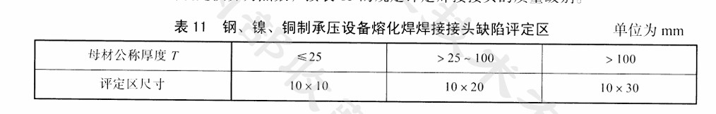
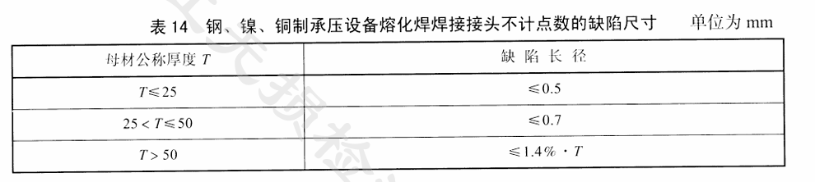
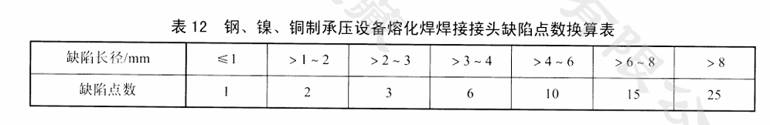
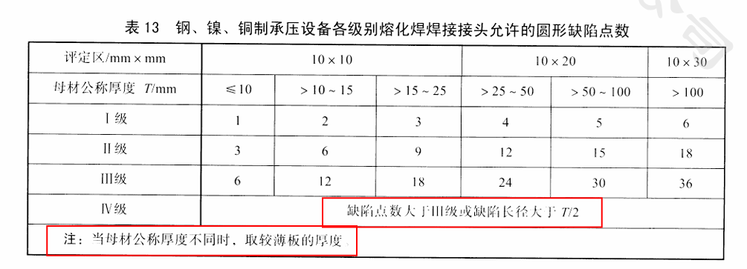
圆形缺陷定级
小径管，评定区尺寸都是按10*10mm
中大径管，按母厚度来定评定区尺寸
圆形缺陷此种情况不计点数
圆形缺陷按最长的长径来计算点数
圆形缺陷评级标准

Slide 4
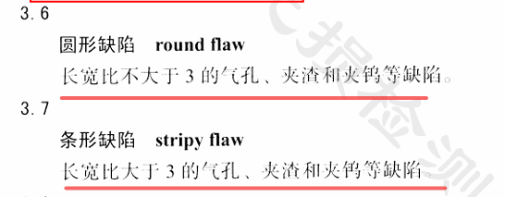
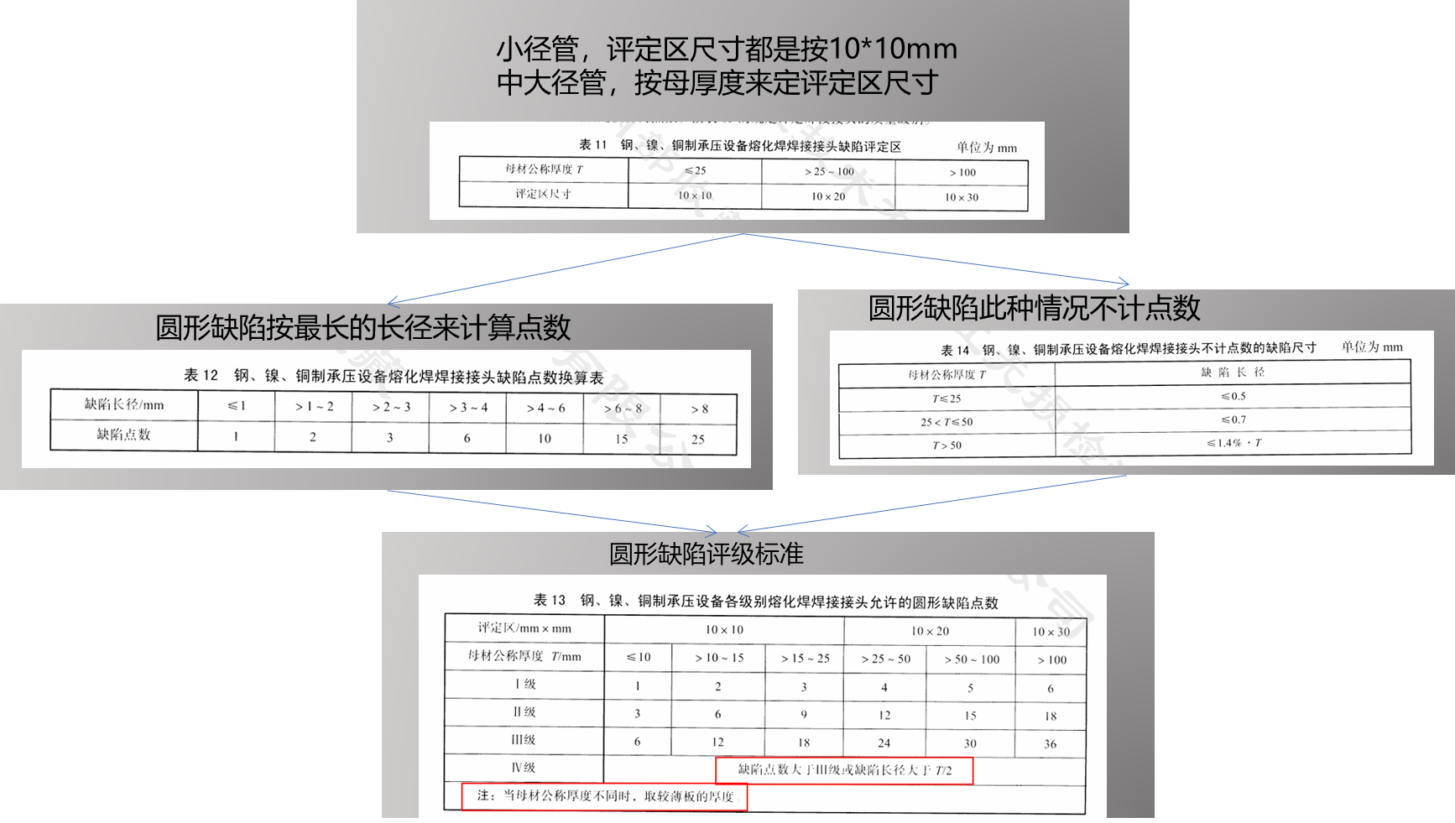
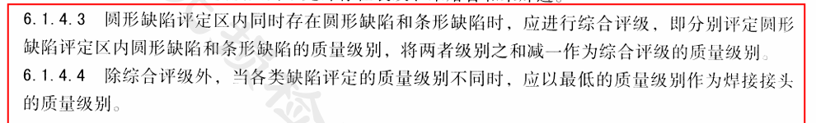
质量等级判定流程
开始评定
是
检查是否存在裂纹/未熔合/未焊透？
判 IV 级（不合格）
否
检查是否存在圆形缺陷
圆形缺陷定级
是
否
检查是否存在条形缺陷(单个)
是
否
检查是否存在条形缺陷(一组)
否
单个条形缺陷定级
检查是否存在咬边和内凹缺陷
综合评级

Slide 5
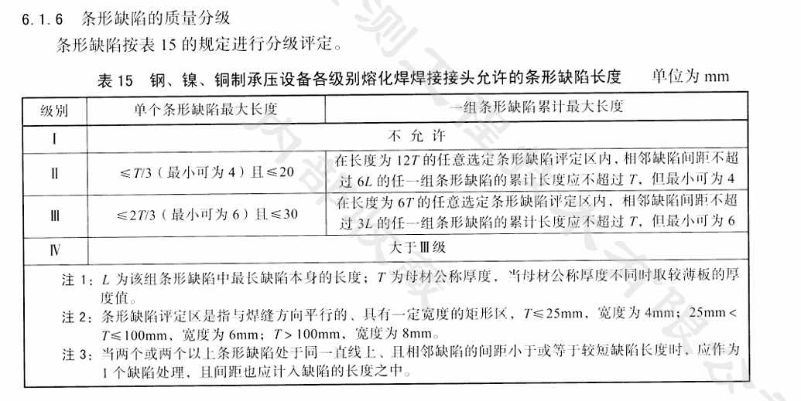
条形缺陷定级
板厚度T为9，缺陷长度为4，这种情况是II级
板厚度T为90，缺陷长度为30，这种情况是III级

Slide 6
综合评级
如果底片同时有园形缺陷和条型缺陷

